Slide 1
IEC/ISA 62433
IEC62433 IACS’ı (Industrial Automation and Control System) siber açıdan korumaya yönelik bir standartlar serisidir.
ISA99 komitesinin ortaya koymuş olduğu ISA62433 standartları uluslarası bir kurum olan IEC (International Electrotechnical Commission) tarafından onaylanarak global perspektifte de ISA/IEC62433 adıyla yer buldu.
20 farklı ülkede kullanım haline gelen bu standart, operasyonel teknoloji dışındaki alanlarda da önemi vurgulanır hale geldi.

Slide 2
Bu standart serisi kurum ve kişileri üç gruba ayırır:
Varlık sahibi (asset owner): Son kullanıcı olarak da bilinen varlık sahibi, endüstriyel otomasyon kontrol sisteminin sahibi/operatörüdür.
Sistem entegratörü (system entegrator): Entegratörün görevi, sistemin entegrasyonu, konfigürasyonunu ve testidir. Entegratör sistemi ayarladıktan sonra sistem, varlık sahibine devredilir.
Ürün sağlayıcı (product supplier): Ürün sağlayıcı, endüstriyel ürünün imalatından sorumludur. Bu ürün PLC ya da RTU gibi gömülü bir donanım, firewall ya da router gibi ağ cihazı, bilgisayar ya da telefon gibi son-cihaz veya bir yazılım ürünü olabilir.

Slide 3
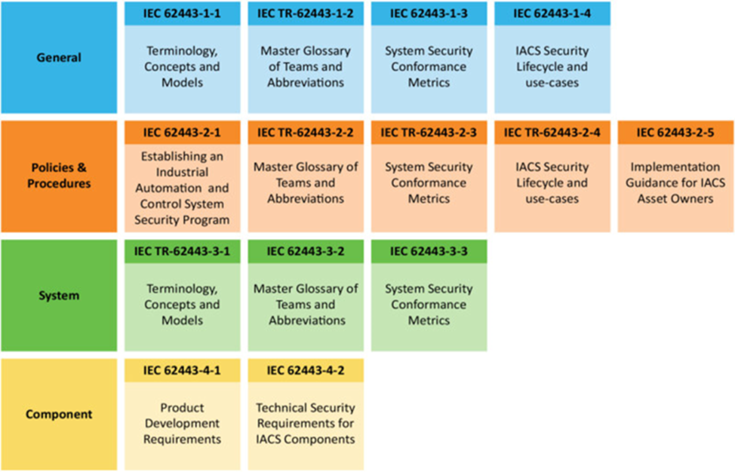

Slide 4
Genel
Bölüm 1-1: Terminoloji, konsept ve modeller
Bölüm 1-2: Temel terimler ve tanımlar sözlüğü
Politikalar ve Prosedürler
Bölüm 2-1: Bir IACS güvenlik programının oluşturulması
Bölüm 2-2: IACS güvenlik programı derecelendirmeleri
Sistem
Bölüm 3-1: IACS için güvenlik teknolojileri
Bölüm 3-2: Sistem tasarımına yönelik güvenlik riski değerlendirmesi
Bölüm 1-3: Sistem güvenliği uygunluk metrikleri
Bölüm 1-4: IACS güvenlik yaşam döngüsü ve kullanım senaryoları
Bölüm 2-3: IACS ortamındaki yama yönetimi
Bölüm 2-4: IACS hizmet sağlayıcılarına yönelik güvenlik programı gereksinimleri
Bölüm 2-5: IACS varlık sahipleri için implementasyon
Bölüm 3-3: Sistem güvenlik gereksinimleri ve güvenlik düzeyleri
Bileşen
Bölüm 4-1: Ürün güvenliği geliştirme yaşam döngüsü gereksinimleri
Bölüm 4-2: IACS bileşenleri için teknik güvenlik gereksinimleri

Slide 5
Siber Güvenlik Yönetim Sistemi
CSMS programının başlatılması
Genel risk değerlendirilmesi
Detaylı risk değerlendirilmesi
Güvenlik, organizasyon ve farkındalığı arttırma politikalarını oluşturmak
Önlemleri seçmek ve implemente etmek
CSMS'yi sürdürmek
IEC 62433 standartları tarafından önerilen siber güvenlik yönetim sistemi (Cyber security management system (CSMS)) altı elemente sahiptir:

Slide 6
Bölgeler ve iletim hatları
Bölge (zone); risk veya varlıkların kritikliği, operasyonel işlev, fiziksel veya mantıksal konum, gerekli erişim veya sorumlu kuruluş gibi kriterlere dayalı olarak mantıksal veya fiziksel varlıkların gruplandırılması olarak tanımlanır.
İletim kanalı (conduit), iki veya daha fazla bölgeyi birbirine bağlayan ortak güvenlik gereksinimlerini paylaşan iletişim kanallarının mantıksal bir gruplaması olarak tanımlanır.

Slide 7
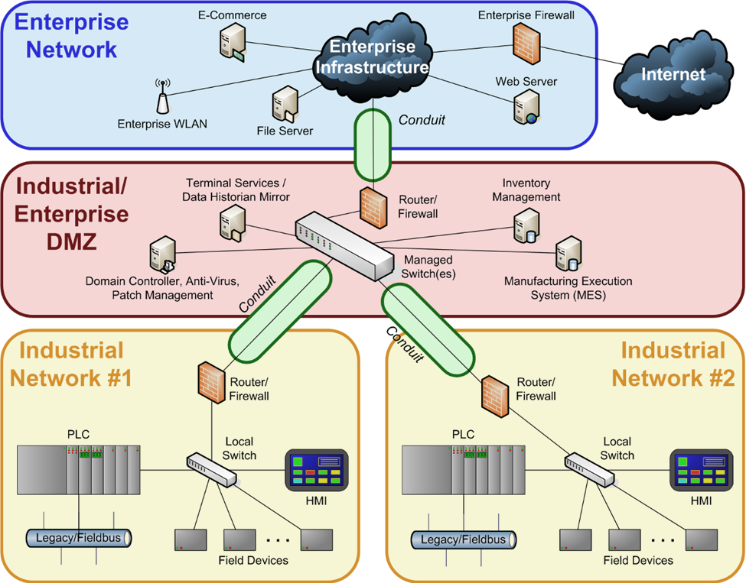

Slide 8
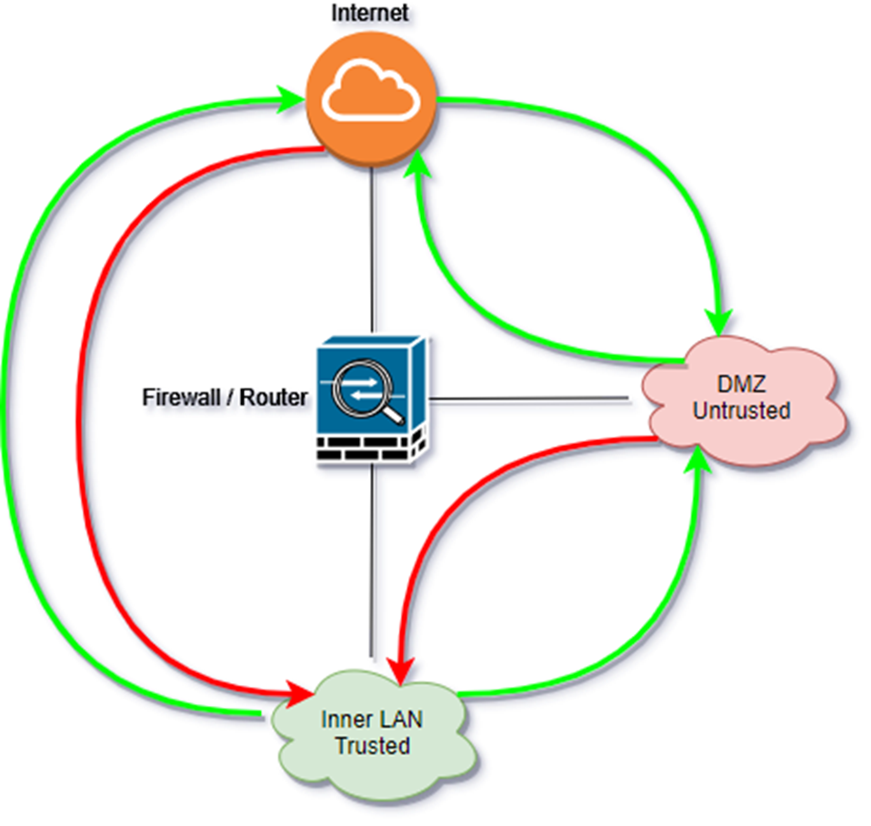
DMZ
DMZ ise silahsızlaştırılmış bölge (demilitarized zone) anlamına gelir ve hem internete daha yakın bölgelerden ve internetten, hem de daha derin bölgelerden ulaşılabilmesine karşın DMZ'in kendisinin derin bölgelere ulaşımı kısıtlanmıştır.
IACS sistemlerinde DMZ'i OT ağını IT ağından ayırmak için kullanmak iyi bir pratiktir.

Slide 9
Güvenlik düzeyleri (Security Levels)
Hedef Güvenlik Düzeyi (SL-T), belirli bir otomasyon çözümü için istenen güvenlik düzeyidir. Risk değerlendirme süreci sonucunda belirlenirler.
Hedef güvenlik düzeyi için gerekli tedarik sağlanıp sisteme implementasyonundan sonra, Ulaşılan Güvenlik Seviyesinin (SL-A) daha önce belirtilen gereksinimleri karşılayıp karşılamadığını doğrulamak için varlık sahibi tarafından değerlendirilir.
SL-A SL-T'den büyük veya eşit olup olmalıdır. Telafi edici karşı önlemler (hem teknik hem de prosedürel), hedefe tam olarak ulaşılıncaya kadar sistem düzeyinde veya süreç ve prosedürlerde değişiklikler uygulanır.

Slide 10
Bir bölgenin güvenlik seviyesi hedefi belirlendikten sonra, bölge içindeki cihazların ilgili güvenlik seviyesini karşılayıp karşılamadığının analiz edilmesi gerekir. Aksi takdirde, hangi karşı önlemlerin SL hedefine ulaşmaya yardımcı olabileceğini planlamak gerekir.
Güvenlik seviyesi 1 – Gizli dinleme veya maruz kalma yoluyla yetkisiz bilgilerin ifşa edilmesini önlemek.
Güvenlik seviyesi 2 – Düşük kaynaklara, genel becerilere ve düşük motivasyona sahip basit araçları kullanarak, onu aktif olarak arayan bir kuruluşa izinsiz bilgi verilmesini önlemek.
Güvenlik seviyesi 3 – Ilımlı kaynaklar, IACS’a özgü beceriler ve ılımlı motivasyon içeren sofistike araçlar kullanarak aktif olarak arayan bir kuruluşa bilgilerin yetkisiz şekilde ifşa edilmesini önlemek.
Güvenlik seviyesi 4 – Genişletilmiş kaynaklar, IACS’a özgü beceriler ve yüksek motivasyon içeren karmaşık araçları kullanarak aktif olarak onu arayan bir kuruluşa bilgilerin yetkisiz şekilde ifşa edilmesini önlemek.

Slide 11
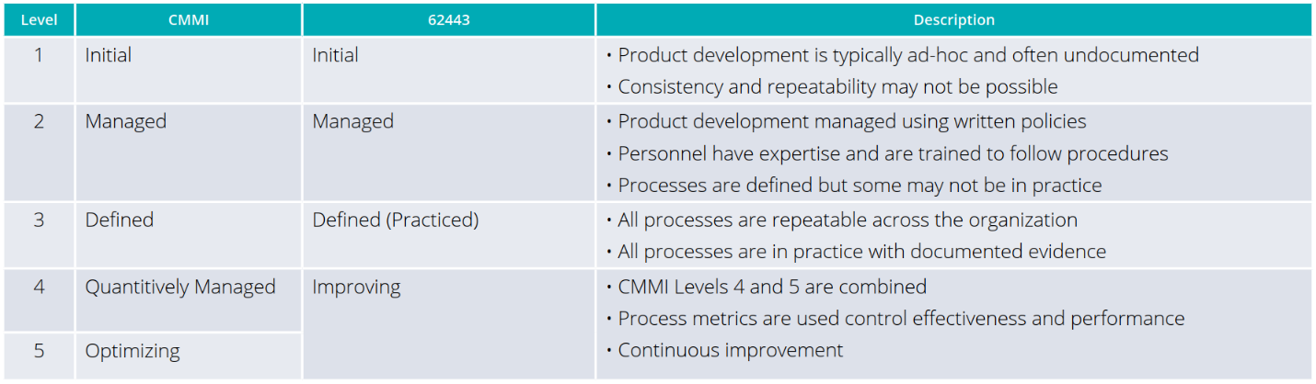
Olgunluk modeli (Maturity model)
Güvenlik seviyeleri teknik gereksinimlerin gücünün bir ölçüsü iken, olgunluk seviyeleri süreçlerin (kişiler, politikalar ve prosedürler) bir ölçüsüdür.

Slide 12
Derinlemesine defans (Defence-in-Depth)
IACS sistemlerindeki en büyük hatalardan birisi SuC içinde herhangi bir katman veya hiyerarşi olmadan tüm cihazların birbirleriyle iletişime geçirtilmesidir. Cihazların bu tarz kullanımı tehditlere daha çok kapı aralamaktadır.
Bir diğer hata IT güvenliğinin yeterli olduğunu, IACS elemanlarının komplike olmasından kaynaklı kendiliğinden güvenli olduğu yanılgısıdır. Endüstri 4.0 ve IIOT ile cihazlar daha interaktif hale gelmiştir. IACS sistemlerinde IT ve OT güvenliği bir arada sağlanmalıdır.

Slide 13
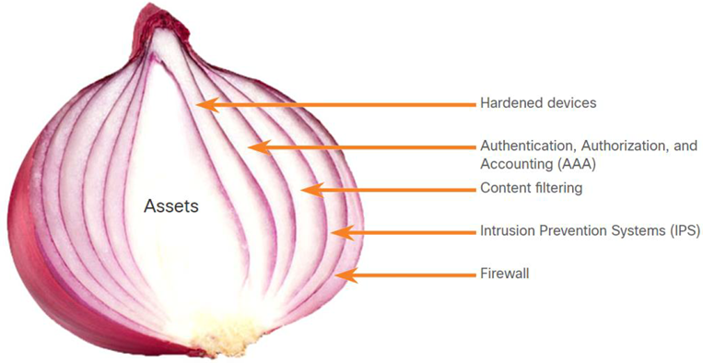
Derinlemesine defans 6 katmandan oluşur:
Fiziksel güvenlik katmanı
Çevre (Perimeter) güvenlik katmanı
Ağ (Network) güvenlik katmanı
Host güvenlik katmanı
Uygulama güvenlik katmanı
Veri güvenlik katmanı

Slide 14


Fiziksel Güvenlik Katmanı
Authentication
Accounting
Authorization

Slide 15
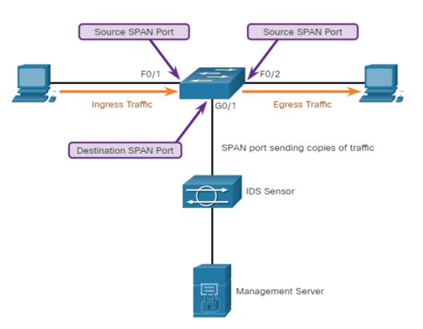
Çevre Güvenlik Katmanı
Geçiş bölgelerindeki (conduit) güvenliği ima eder.
Çevre katmanı, erişim kısıtlama ve yetkilendirilmemiş/istenmeyen içeriği filtreleme işlemlerini uygular.
Bu işlem genelde firewall'ler tarafından yürütülür. OT bölgesini IT bölgesinden ve güvensiz internetten korumak için geliştirilen DMZ'ler de firewall ve gateway gibi çevre güvenlik katmanı cihazları ile mümkün olur.

Slide 16
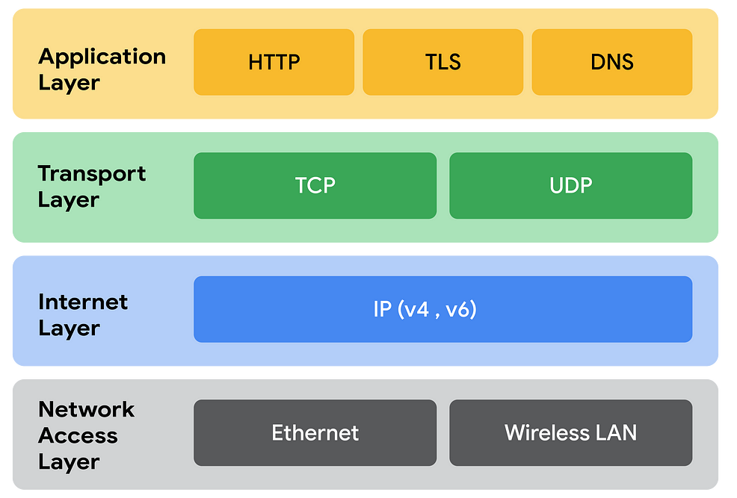
Ağ güvenlik katmanı
Saldırgan, çevre güvenlik katmanlarını geçip ağ içerisine ulaşması halinde saldırgan kritik varlıklara ulaşmasındaki ilk engel ağ güvenlik katmanıdır.
Network katmanında en çok görülen saldırı biçimleri arasında eavesdropping, reconnaissance, sniffing, snooping, man-in-the-middle yer almaktadır.

Slide 17
Host güvenlik katmanı
Host veya end-point cihazları program çalıştırabilen ve ağ içinde verinin gelebileceği en uç nokta olarak tanımlanır. Bu cihazlar bilgisayar veya telefon gibi üzerinde işletim sistemi çalıştırabilen cihazlar olabilir. Veya dış bilgisayara seri veya paralel iletişim protokolü ile bağlanmış, özel olarak tasarlanmış programlanabilir bir cihaz da olabilir.
Gömülü taraf
Bootloader, firmware veya kernelin kendisine yönelik saldırıları içerir. Sahte firmware update'i veya cihaz tasarımının manipülasyonu gömülü tarafa olan saldırılara örnektir.
İşletim sistemi tarafı
İşletim sistemine sahip olan cihazlara host'un güvenliğini sağlamak adına bazı yazılımlar kullanılabilir. Bunlara örnek olarak antivirus/antimalware, Host-based firewall’ler, HIDS ve HIPS verilebilir.

Slide 18

Uygulama güvenlik katmanı
Uygulama güvenlik katmanı, hedefin ulaşabileceği son katmanlardan biridir ve host içindeki uygulamaları hedef alır. Uygulamaların sahip olduğu güvenlik zaafiyetlerini kullanarak yetki yükseltme veya kritik verilere/varlıklara ulaşmaya çalışmak söz konusudur.
IACS içinde SCADA/DCS sistemlerine input oluşturan veya düzenleyen yazılımlara (CAD, CAM, CNC gibi) dikkat edilmesi gerekir.

Slide 19
İzlediğiniz için teşekkürler,
Hakan Duran

